Slide 1
Reuters news graph mining
Predrag Njegovanovic E2/94 2017

Slide 2
Tema projekta
Analiza grafa
Određivanje uticajnih čvorova (reči) različitim merama centralnosti
Određivanje zajednica čvorova
Predikcija dana pojavljivanja reči korišćenjem atributa dobijenih analizom grafa

Slide 3
Korišćeni alati
Python
graph tool
NetworkX
scikit-learn
pandas

Slide 4
Informacije o grafu
Baziran na pričama novinske agencije Reuters tokom izveštavanja o napadu na SAD 11. Septembra 2001.
Čvorovi su reprezentovani rečima (13 332)
Veze reprezentuju pojavu dve reči u istoj rečenici (243 447)
Težina veza opisuje frekvenciju pojavljivanja
Čvorovi sadrže informacije o danima kada su upotrebljeni (1. Do 66. dan izveštavanja)

Slide 5
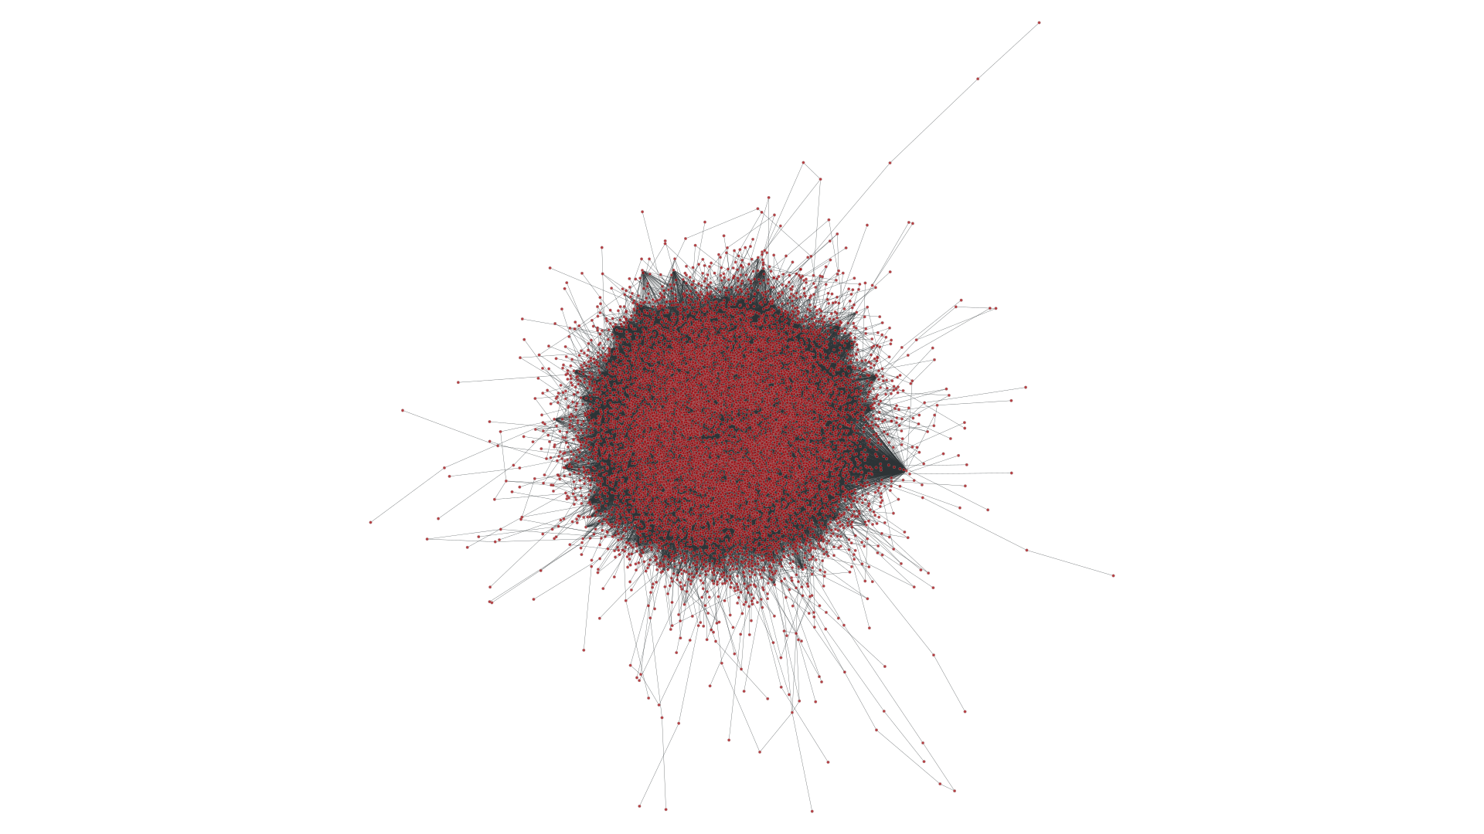
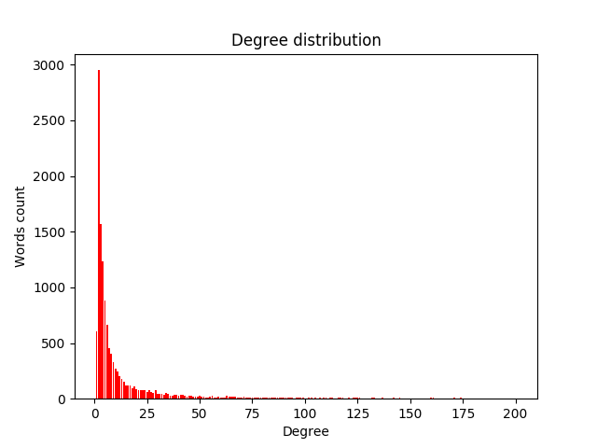
Analiza grafa
Multigraf
Težinski graf
Vizuelizacija grafa
Raspodela stepeni čvorova

Slide 6
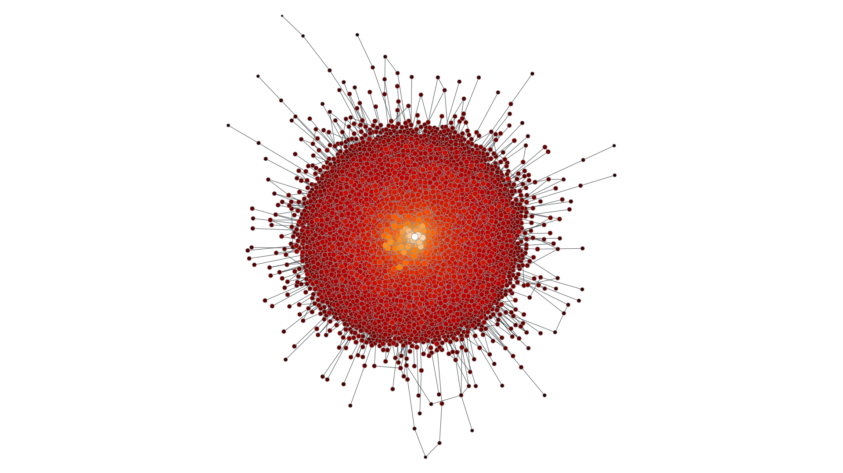
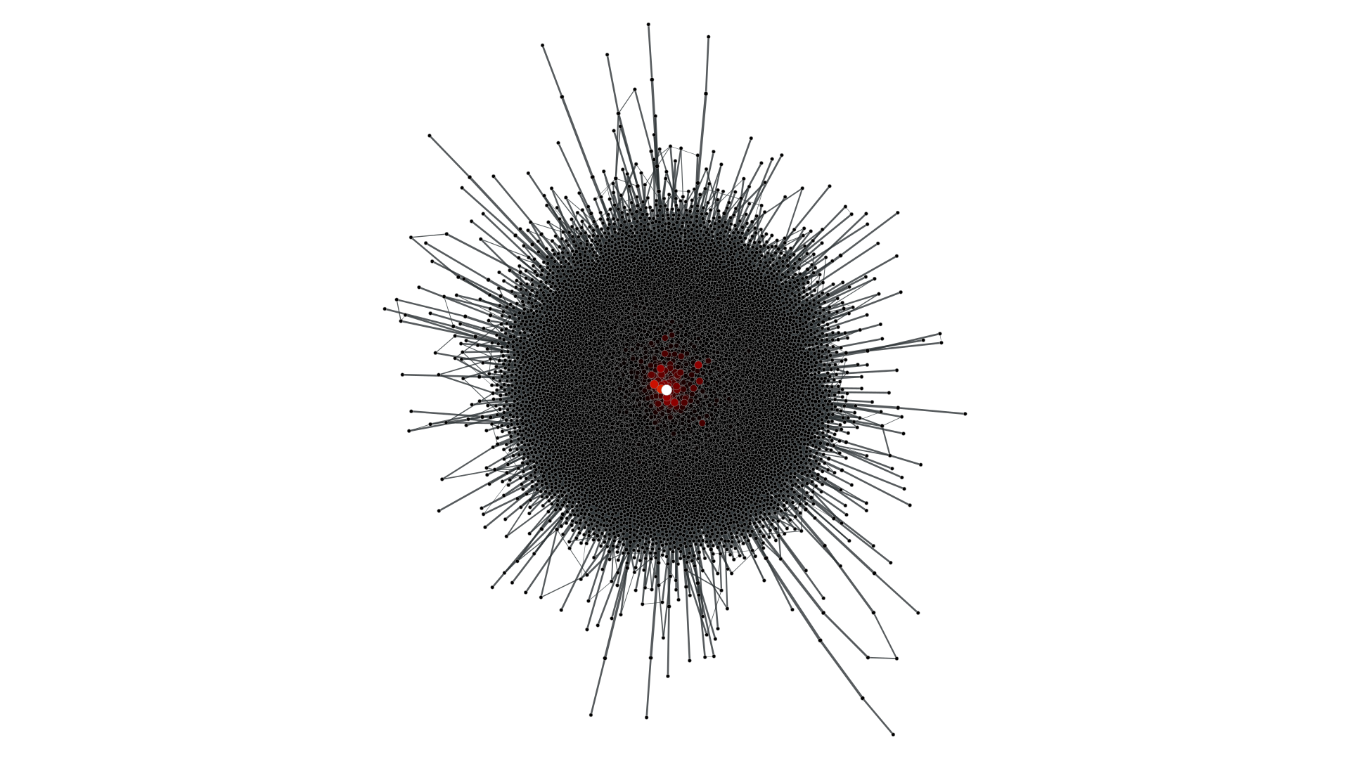
Uticajne reči
Određivanje uticajnih reči merama centralnosti
Stepena centralnost (united states, attack, people, pres bush, taliban)
Betweenness centralnost (united states, attack, new york, people)
Closeness centralnost (united states, attack, pres bush, washington)

Slide 7
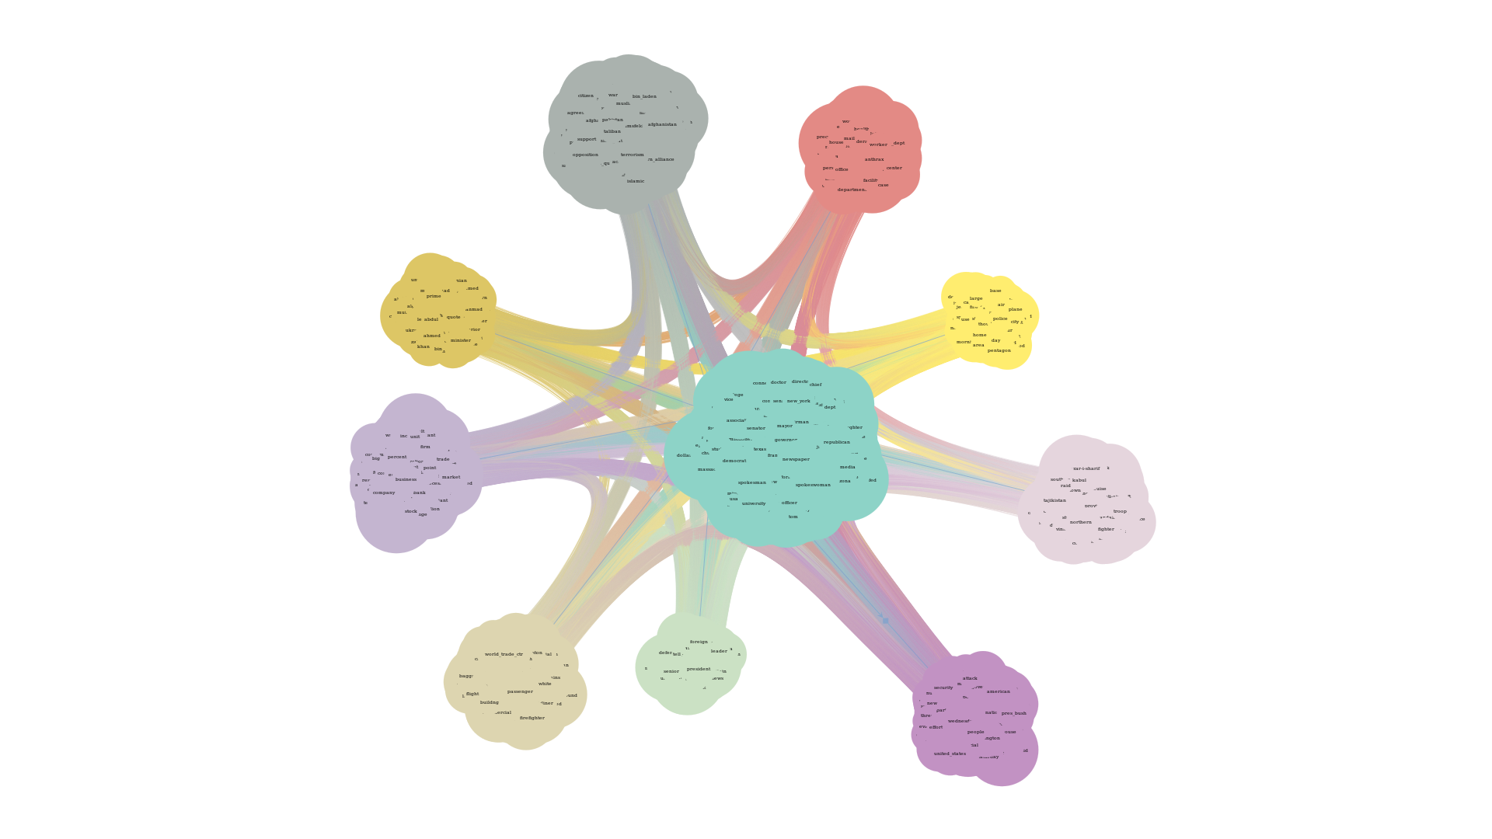
Detekcija zajednica
Detekcija zajednica reči koje su se javljale u istom kontekstu
Teme o napadačima, gašenju požara, ratu sa talibanima, predsedniku Bušu, terorizmu, politici u SAD itd.

Slide 8
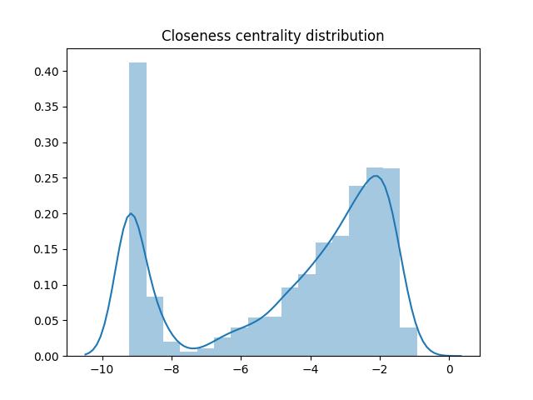
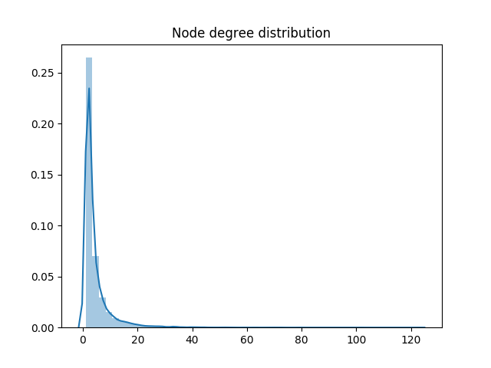
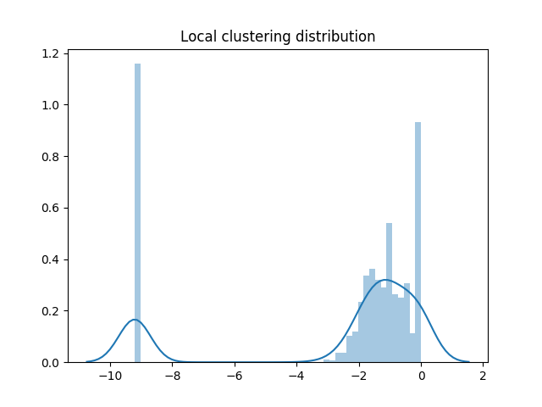
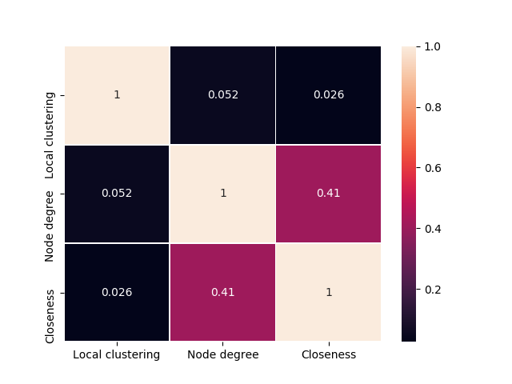
Predikcija dana pojavljivanja
Izvlačenje informacija o čvorovima
Lokalni koef. klasterovanja, stepen čvora, closeness centralnost
Analiza atributa
Predikcija linearnom regresijom
Predikcija upotrebom Random Forest regresora

Slide 9
Hvala na pažnji!

